Slide 1

Taksówkarz

Slide 2
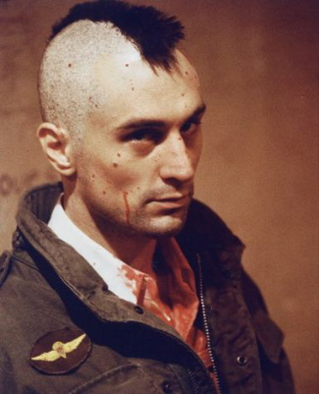
Ogólne informacje
Amerykański film fabularny z 1976 roku, w reżyserii Martina Scorsese. Film jest z gatunku dramatem, wyprodukowanym przez Columbia Pictures

Slide 3
Fabuła
Travis (Robert De Niro), weteran wojny w Wietnamie, cierpi na bezsenność. Zatrudnia się wobec tego jako Taksówkarz na nocnej zmianie. Jeżdżąc wieczorami po Nowym Jorku, styka się z najbardziej podejrzanymi i niebezpiecznymi ludźmi. Zdaje sobie sprawę, ile otacza go przemocy i okrucieństwa. Spotyka młodą prostytutkę Iris (Jodie Foster), którą chce uwolnić od ciemiężyciela. Postanawia sam, na własną rękę, rozprawić się z całym "robactwem" tego miasta...

Slide 4
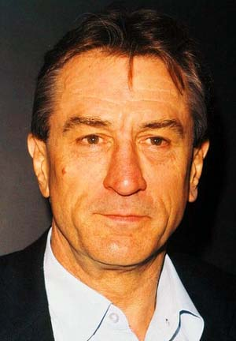
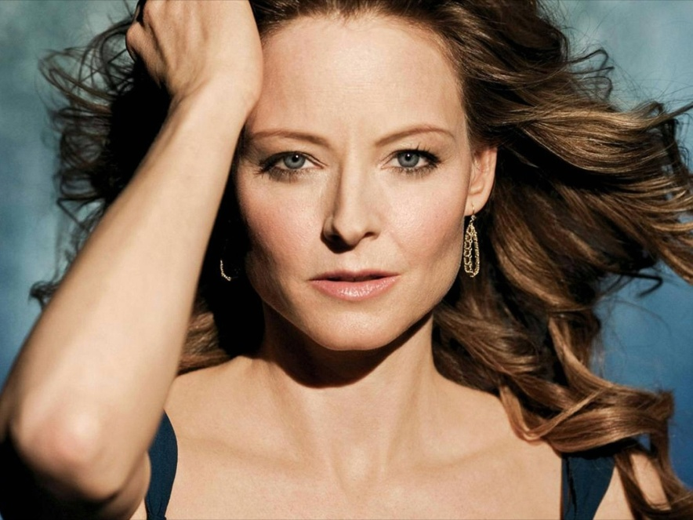
Obsada
W filmie grają różni aktorzy, ale jest i gwiazda całego filmu a mianowicie sam Robert De Niro, a jego przyjaciółkę gra Jodie Foster. Oprócz nich występuje jeszcze ponad 60 aktorów.

Slide 5

Nagrody
Film uzyskał wiele nagród, nominacje do Oscara, do Złotego Globa, trzy nagrody BAFTA i dwie nominacje, i jedną nagrodę Złotej Palmy.

Slide 6
Dziękuje za Uwagę ☺
Karol Szaciłło

